Slide 1
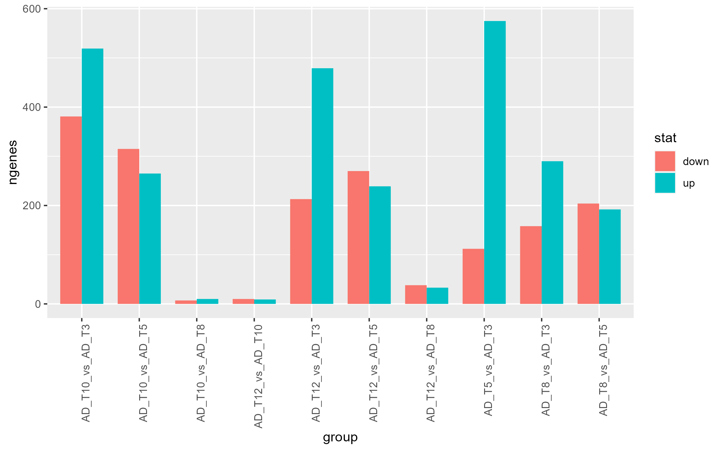
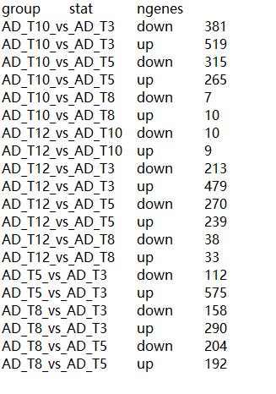
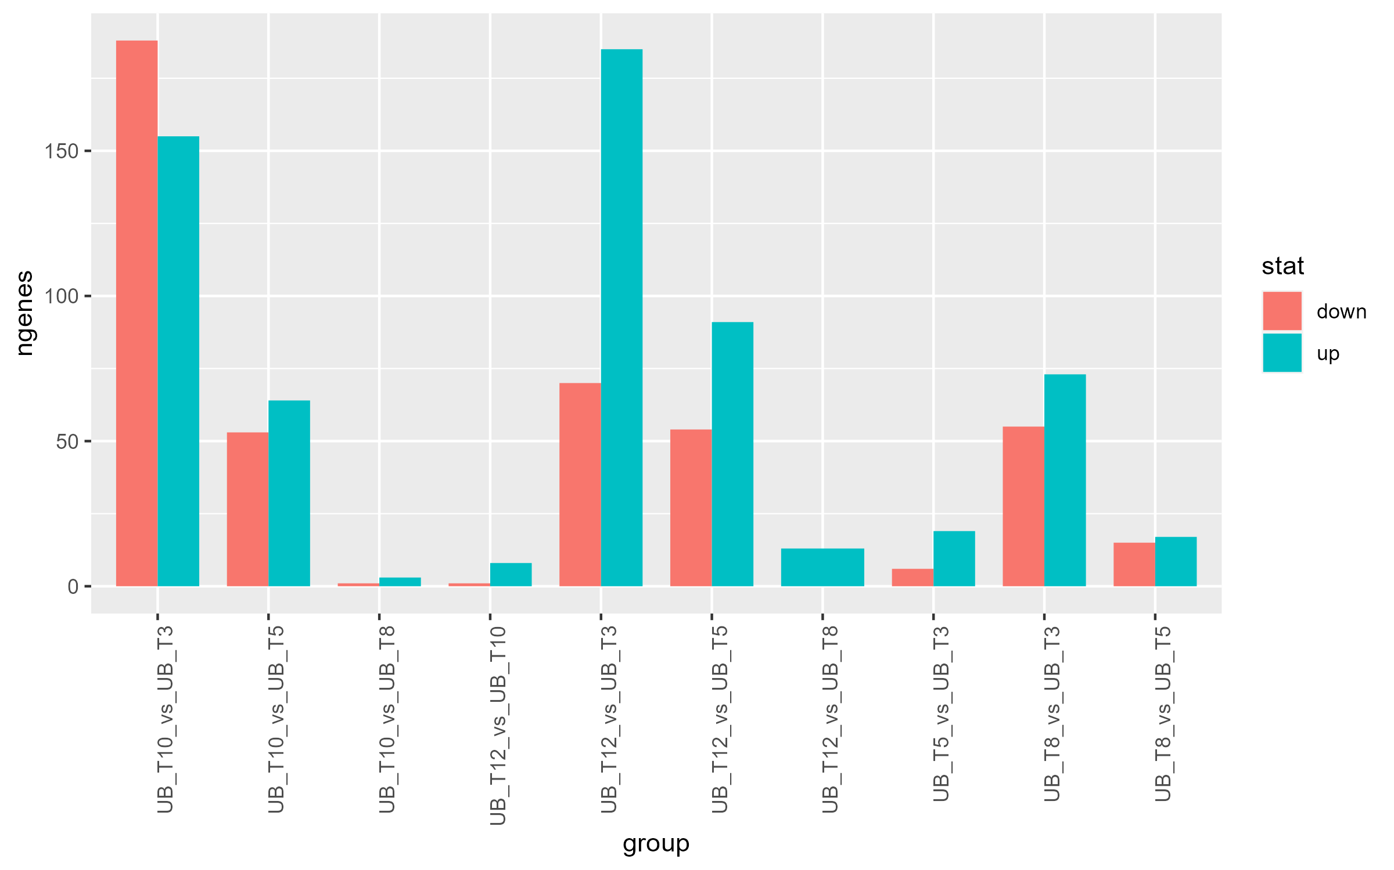
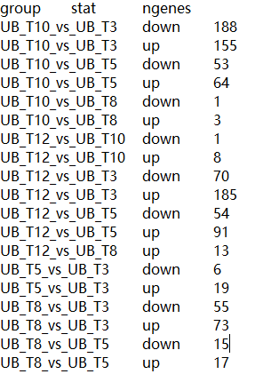
AD和UB差异基因总体情况

Slide 2

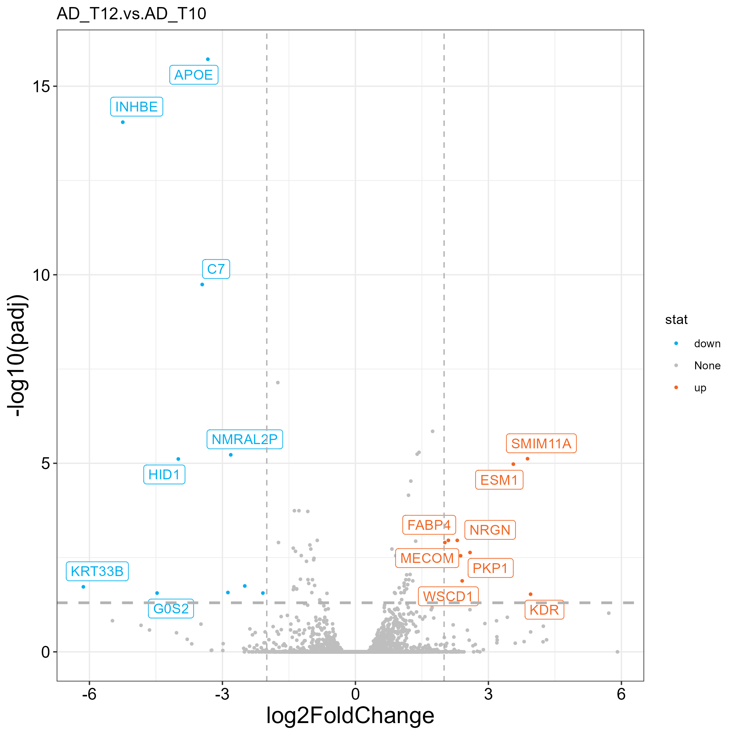
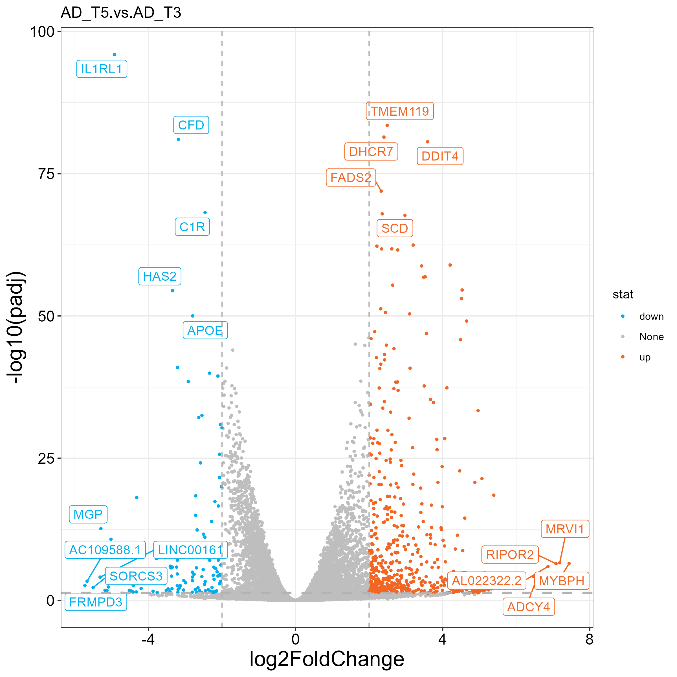
来源：AD
P3&P5的差异基因
P10&P12的差异基因
蓝色表示在P5下调，红色表示在P5上调
蓝色表示在P12下调，红色表示在P12上调
gene | stat
TMEM119 | up
FADS2 | up
SCD | up
DHCR7 | up
DDIT4 | up
MYBPH | up
MRVI1 | up
RIPOR2 | up
ADCY4 | up
AL022322.2 | up
CFD | down
IL1RL1 | down
APOE | down
C1R | down
HAS2 | down
FRMPD3 | down
AC109588.1 | down
SORCS3 | down
LINC00161 | down
MGP | down
gene | stat
ESM1 | up
FABP4 | up
SMIM11A | up
NRGN | up
MECOM | up
PKP1 | up
WSCD1 | up
KDR | up
HID1 | down
C7 | down
APOE | down
NMRAL2P | down
INHBE | down
G0S2 | down
KRT33B | down
图上标记的基因的筛选方法：
padj：top10
上调top5+下调top5

Slide 3
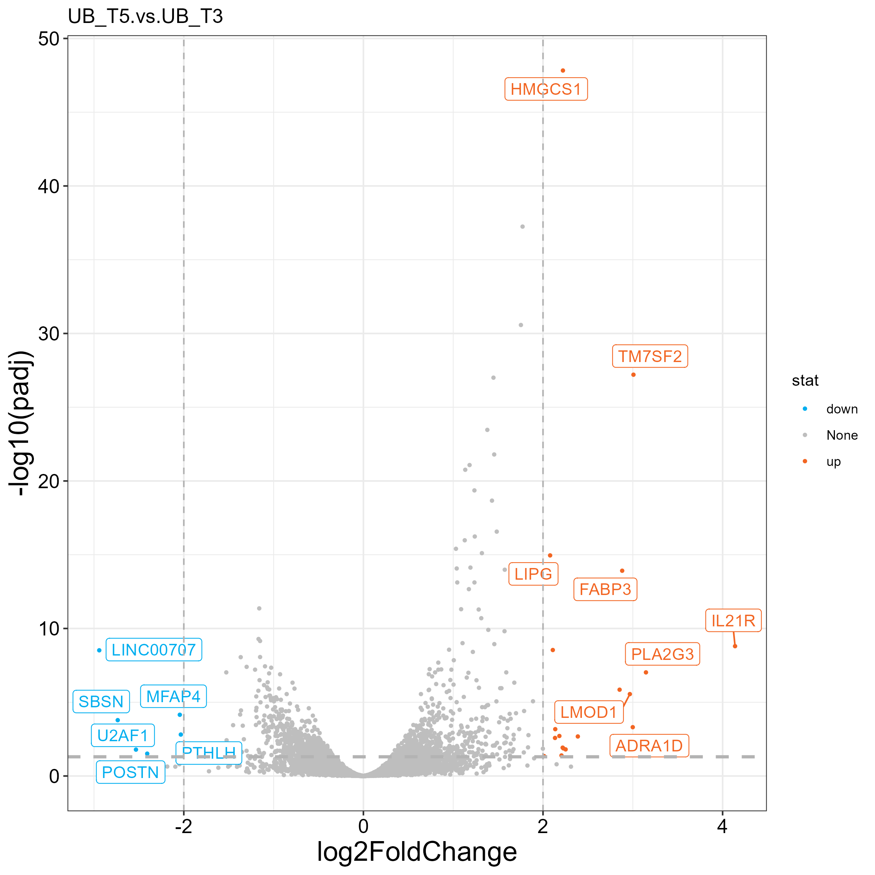
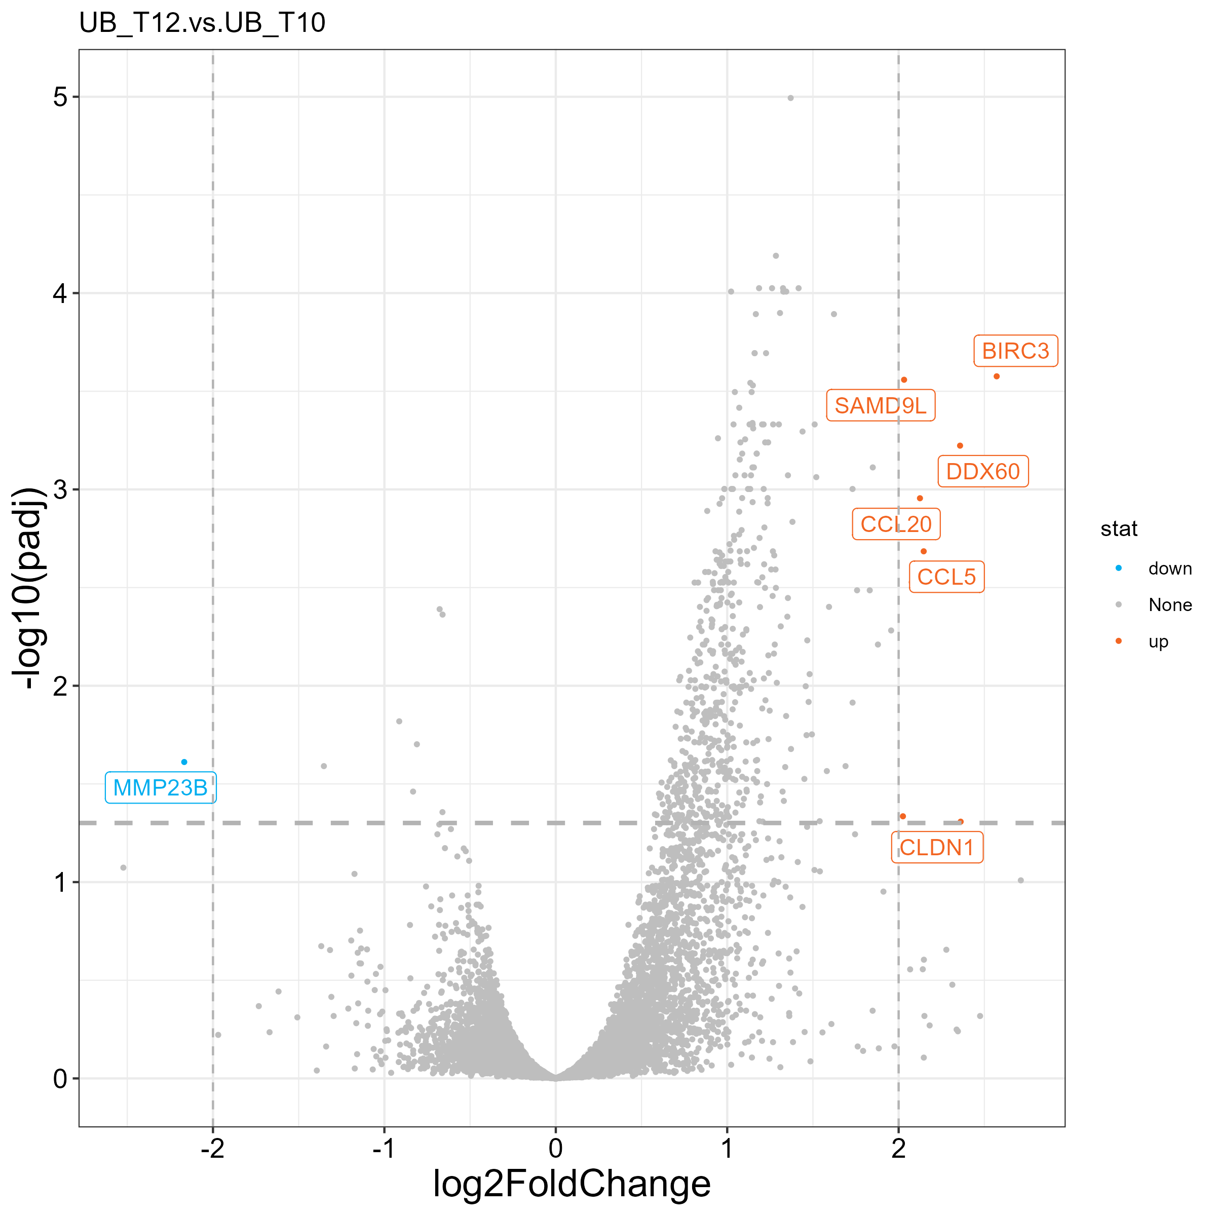
来源：UB
P3&P5的差异基因
P10&P12的差异基因
蓝色表示在P5下调，红色表示在P5上调
蓝色表示在P12下调，红色表示在P12上调
gene | stat
LIPG | up
TM7SF2 | up
IL21R | up
HMGCS1 | up
FABP3 | up
LMOD1 | up
PLA2G3 | up
ADRA1D | up
SBSN | down
PTHLH | down
LINC00707 | down
U2AF1 | down
MFAP4 | down
POSTN | down
gene | stat
CCL20 | up
BIRC3 | up
SAMD9L | up
DDX60 | up
CCL5 | up
CLDN1 | up
MMP23B | down
图上标记的基因的筛选方法：
padj：top10
上调top5+下调top5

Slide 4
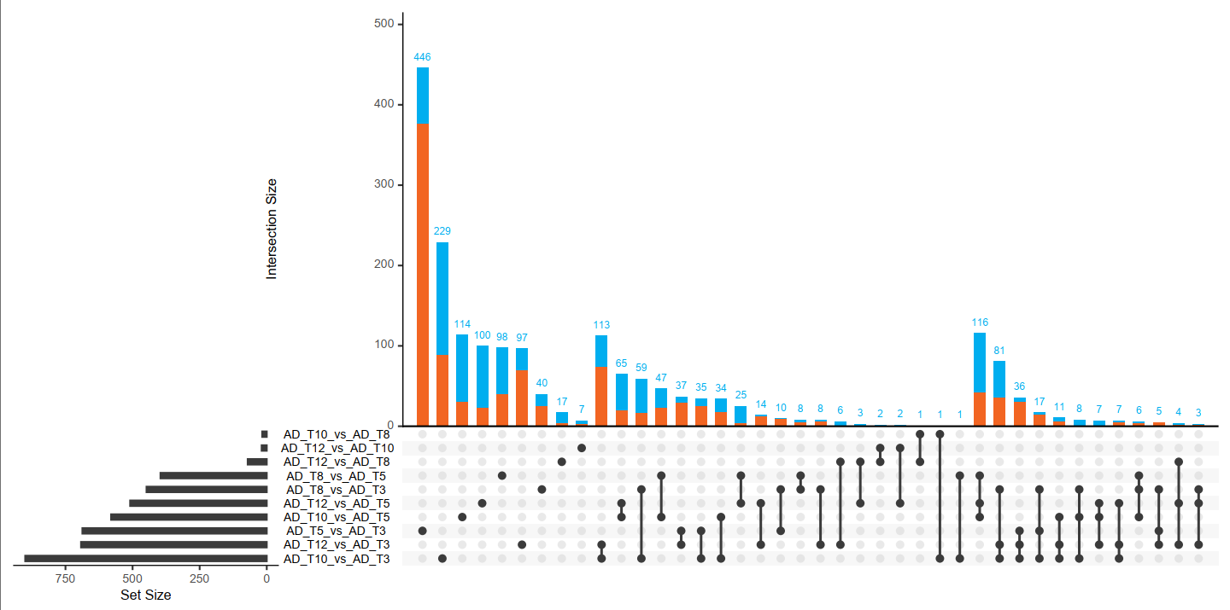
AD来源的所有差异基因次代间特有和共有情况
上调基因
下调基因

Slide 5
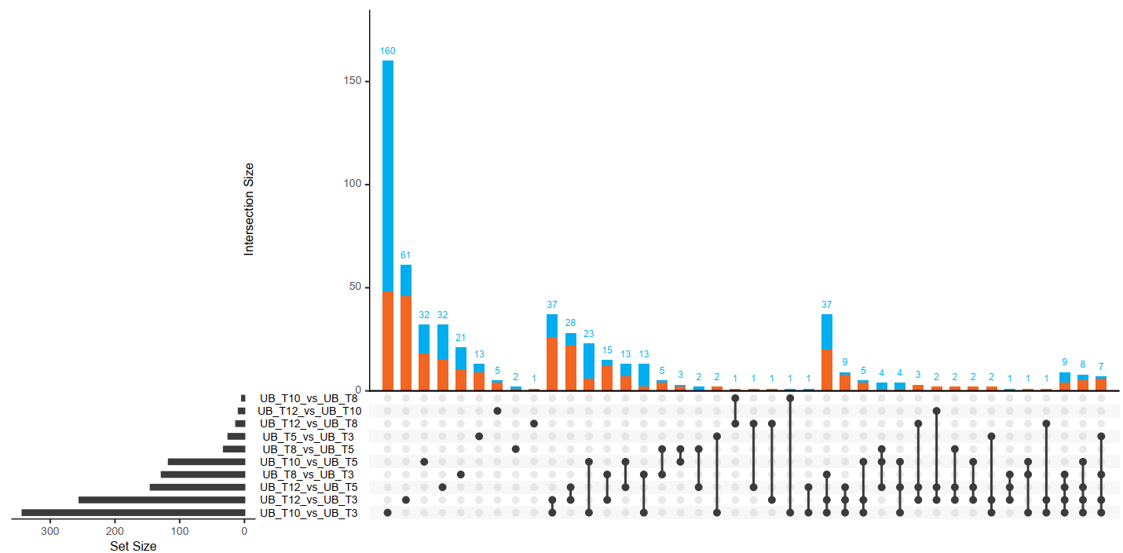
UB来源的所有差异基因次代间特有和共有情况
上调基因
下调基因

